Slide 1
Analysis Bank: Nasabah Potensial untuk Deposito Berjangka
Kadek Kaychi Marcelina Sudiati

Slide 2
Step by Step
Pemahaman Bisnis
Eksplorasi dan Pembersihan Data
Preprocessing
Split Data
Pemodelan
Evaluasi Model
Kesimpulan dan Rekomendasi

Slide 3
Latar Belakang
Bank menghubungi semua nasabah melalui telepon, email, atau kontak langsung untuk menawarkan produk deposito. Tapi sayangnya tidak semua orang yang dihubungi akhirnya membuka deposito berjangka.

Slide 4
Problem Understanding
Melakukan kontak ke nasabah melalui email, telepon atau kontak langsung untuk menawarkan produk deposit memakan biaya, waktu dan juga tenaga, untuk itu bank ingin menekan budget campaign dengan menargetkan campaign ke nasabah yang memang berpotensi dan berminat untuk membuka deposito jangka panjang.

Slide 5
Tujuan
Memprediksi apakah seorang nasabah akan melakukan deposito berjangka.
Model ini bertujuan membantu tim marketing agar promosi bisa lebih terarah, dan meminimalkan pemborosan biaya pada nasabah yang tidak tertarik.
Jadi nanti metric utama yang akan digunakan adalah f2 score, karena:
- Lebih menekankan recall, yaitu kemampuan model dalam menangkap sebanyak mungkin nasabah yang akan deposito.
- Sesuai dengan prioritas bisnis: lebih baik menghubungi beberapa orang yang salah, daripada melewatkan orang yang benar-benar akan deposit

Slide 6
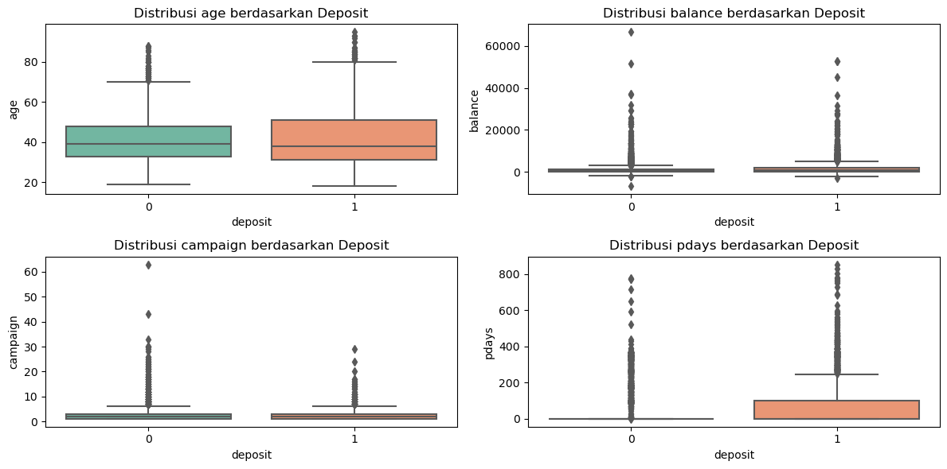
Eksplorasi dan Pembersihan Data
Data proporsi 52:48
Kehilangan 28,9% data
Umur yg lebih tua cenderung deposito

Slide 7
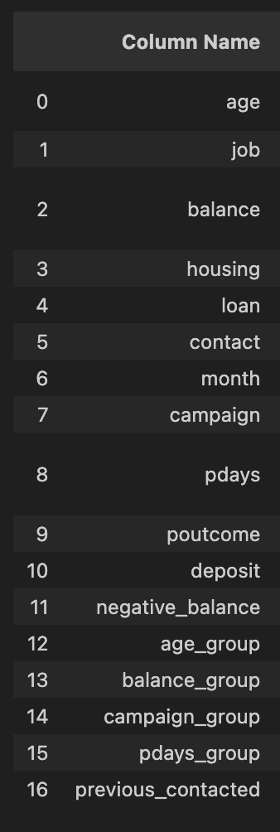
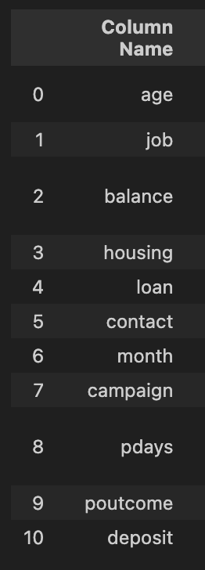
Binning
sebelum
Menambah kolom
Kolom bertambah menjadi 17

Slide 8
Split Data
Kolom Deposit sebagai target atau y
Kolom lainnya sebagai fitur atau x
Data Train sebanyak 80%
Data Test sebanyak 20%

Slide 9
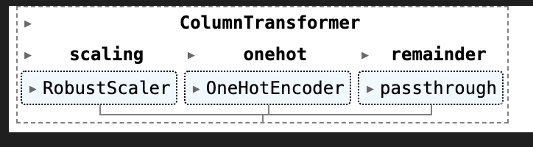
Preprocessing
Preprocessing berupa binary encoding, scaling dan one hot encoding
Binary encoding: housing, loan, deposit, negative_balance, previous_contacted
Scaling: 'age', 'balance', 'campaign', 'pdays'
OneHot: 'job', contact, 'month', 'poutcome','age_group', 'balance_group', 'campaign_group', 'pdays_group'

Slide 10
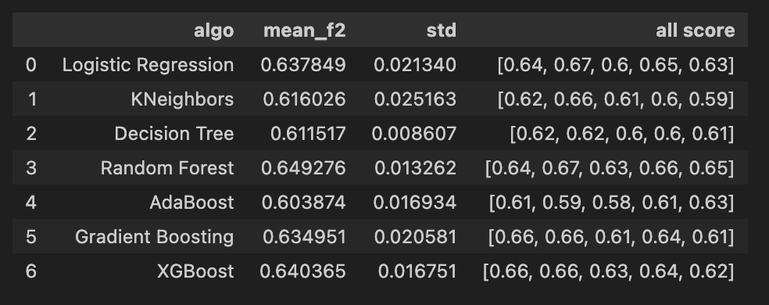
Pemodelan
Cross Validation
Random Forest dengan F2-score rata-rata 0.649276 dan std 0.013262
XGBoost dengan F2-score rata-rata 0.640365.

Slide 11
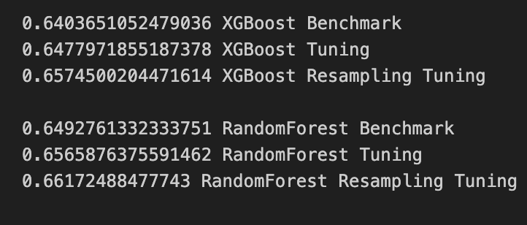
Pemodelan
Random Forest memiliki nilai yang lebih tinggi
2 model akan dicoba di data test

Slide 12
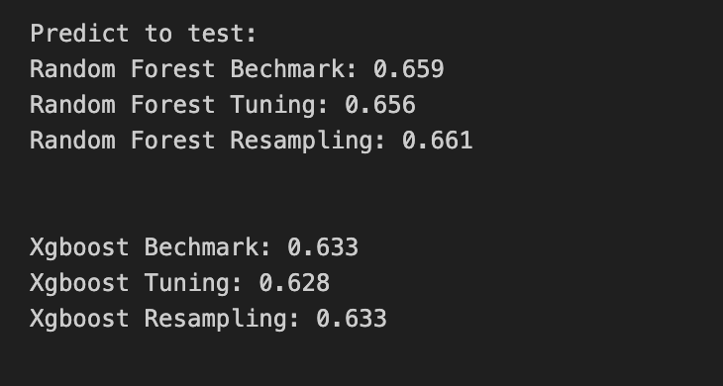
Predict to Test
Random Forest konsisten dengan performa lebih baik dari XGBoost
F2-score terbaik Random Forest di resampling tuning mencapai 0.661, sedangkan XGBoost hanya di angka 0.633.
Random Forest juga memiliki keunggulan dalam hal interpretabilitas dan kestabilan

Slide 13
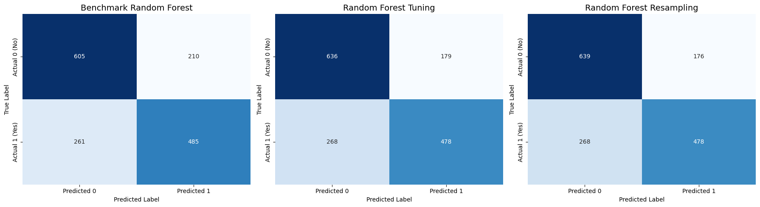
Confusion Matrix

Slide 14
Penjelasan Confusion Matrix
- Random Forest benchmark mengurangi kerugian hingga sekitar 10,18%.
- Random Forest tuning parameter mengurangi 12,27%.
- Teknik resampling mengurangi kerugian hingga 13,01%.

Slide 15
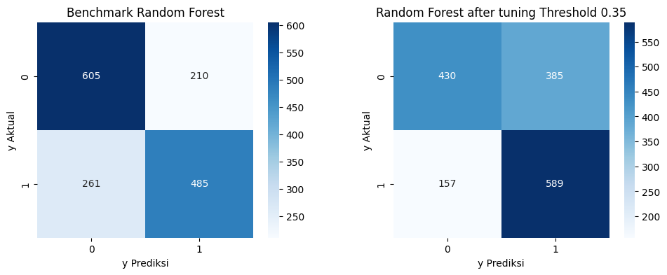
Random Forest Threshold
Mengurangi kerugian sebesar Rp 8.700.000 atau sebesar 14.23%

Slide 16
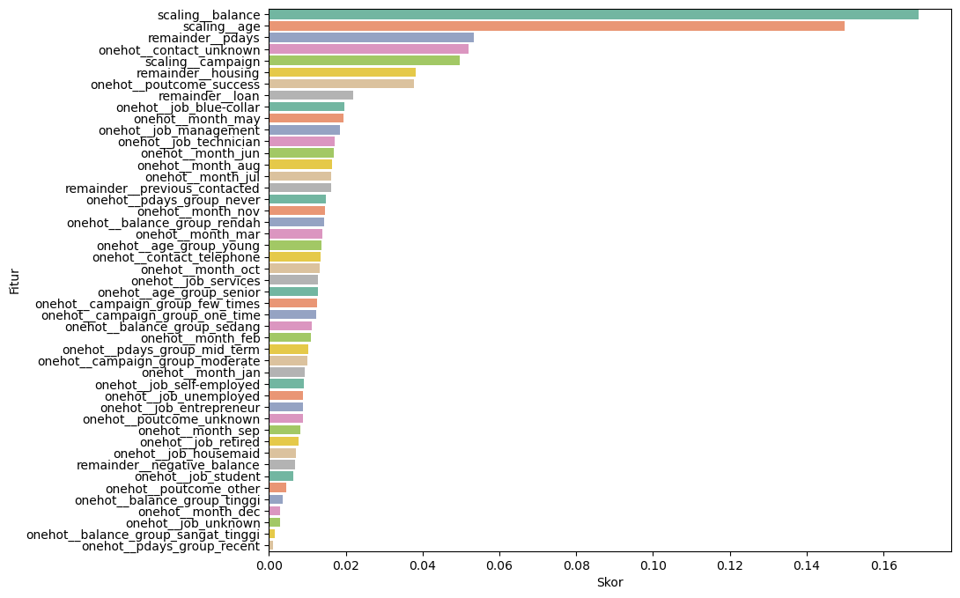
Feature Importance
Balance memiliki skor paling tinggi yaitu 0.17
Age juga memiliki nilai skor yang cukup tinggi yaitu 0.15
Kolom-kolom yang dibuat dalam penanganan outlier seperti kolom pdays_group, campaign_group, balance_group, dan age_group juga menunjukkan nilai importance
Feature engineering yang dilakukan sebelumnya berhasil menambahkan informasi yang relevan ke dalam model.

Slide 17
Kesimpulan
Mengenali 79% dari nasabah yang benar-benar akan melakukan deposito
Machine learning mampu menekan biaya promosi sebanyak 52,47%
60,47% promosi tepat sasaran sebelumnya 47,79%
ML berhasil menurunkan kerugian perusahaan sebesar Rp 8.700.000 atau sebesar 14.23%

Slide 18
Rekomendasi
Melengkapi data pada kolom contact untuk memudahkan ML mempelajari data, untuk saat ini masih ada contact yg unknown.
Gunakan hasil prediksi machine learning untuk mengidentifikasi nasabah yang kemungkinan besar menerima tawaran deposito untuk menghemat biaya marketing
Gunakan A/B testing untuk membandingkan efektivitas channel terhadap kelompok nasabah yang dipilih model sehingga nantinya kita bisa mengukur akurasi model dalam memprediksi data

Slide 19
Don’t
Adanya perubahan perilaku nasabah yang ekstrim akibat faktor eksternal seperti krisis atau pandemi
Data nasabah tidak lengkap atau banyak missing value
Profil nasabah baru tidak berkaitan dengan fitur yang digunakan untuk melatih model

Slide 20
Terima Kasih

